Slide 1
Тема 11 «Действия санитарного поста по оказанию первой помощи пострадавшим»
Санкт-Петербург
2024

Slide 2
Вопрос первый
Порядок оказания первой помощи пострадавшим

Slide 3
Перечень состояний, при которых оказывается первая помощь
Отсутствие сознания.
Остановка дыхания и кровообращения.
Наружные кровотечения.
Инородные тела верхних дыхательных путей.
Травмы различных областей тела.
Ожоги, эффекты воздействия высоких температур, теплового излучения.
Отморожение и другие эффекты воздействия низких температур.
Отравления.
Особое внимание необходимо обратить на оказание первой помощи пострадавшим, находящимся без сознания, с остановкой дыхания и кровообращения, наружными артериальными и венозными кровотечениями. Первая помощь указанным лицам оказывается незамедлительно, с целью сохранения жизни, т.е. по жизненным показаниям, и не может быть отсрочена.

Slide 4
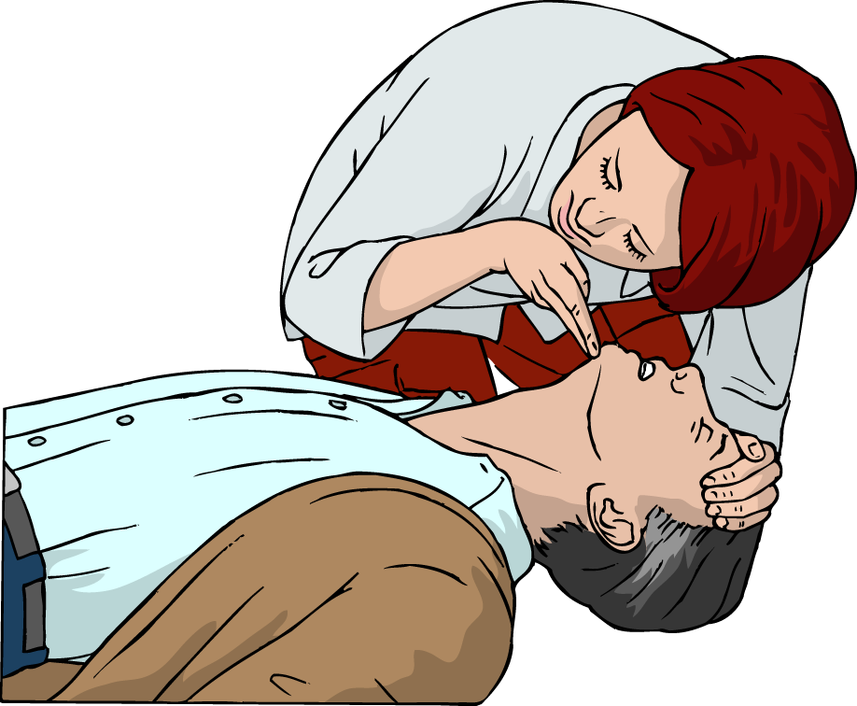
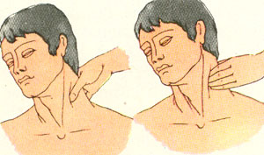
При прекращении сердечной деятельности (основной признак - отсутствие пульса на сонной артерии) и дыхания наступает состояние клинической смерти, которое через 5 минут, если не оказывать помощь, переходит в смерть биологическую. В качестве помощи проводится непрямой массаж сердца и искусственная вентиляция лёгких.
Проводить комплекс сердечно-лёгочной реанимации следует: до появления пульса, далее искусственное дыхание продолжают в ритме 16-18 в минуту до восстановления самостоятельного дыхания; до получения более квалифицированного содействия; до появления признаков биологической смерти.

Slide 5
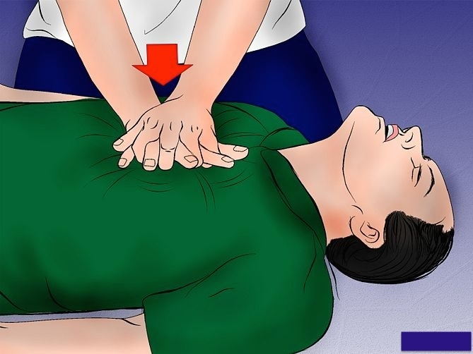
При проведении непрямого массажа сердца пострадавший должен находиться на ровной и твёрдой поверхности с максимально запрокинутой назад головой (восстановление проходимости дыхательных путей) и приподнятыми ногами (для быстрого возврата крови к сердцу). Надавливание на грудину производится основанием нижней ладони, при этом её большой палец направлен на подбородок пострадавшего, а край ладони располагается на линии, проходящей на 2 см выше сращения нижних рёбер (основания мечевидного отростка грудины), руки при этом в локтях не сгибаются, используется тяжесть плечевого пояса. Глубина продавливания грудины - 5 см, частота - не менее 60 в минуту. После каждого нажатия грудная клетка должна возвращаться в исходное состояние, в это время полости сердца наполняются кровью, ладони при этом от грудной клетки не отрываются.

Slide 6
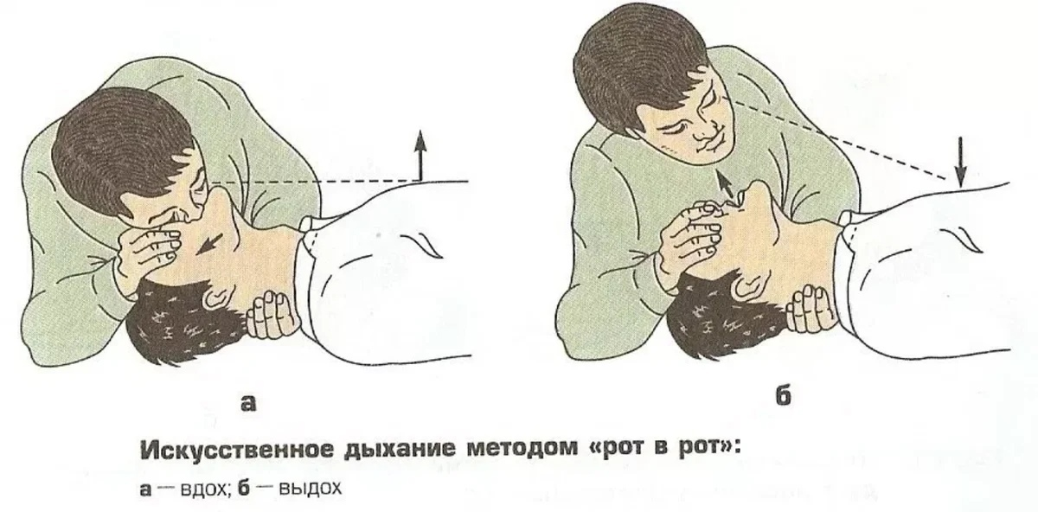
Кроме непрямого массажа сердца по возможности проводится искусственная вентиляция лёгких - вдувание воздуха в лёгкие пострадавшего, например, способом «изо рта в рот». Правильное соотношение надавливаний на грудину и вдохов искусственной вентиляции - 30 к 2, при этом создаётся достаточное давление в кровеносной системе и происходит доставка кислорода к мозгу. Когда выделения изо рта умирающего представляют угрозу для здоровья и жизни спасающего, можно ограничиться проведением непрямого массажа сердца.

Slide 7
Вопрос второй
Основные правила оказания первой помощи при кровотечениях. Техника наложения повязок. Основные правила оказания первой помощи при переломах, вывихах и ушибах, ожогах (термических и химических), шоке, обмороке, поражении электрическим током, обморожении

Slide 8
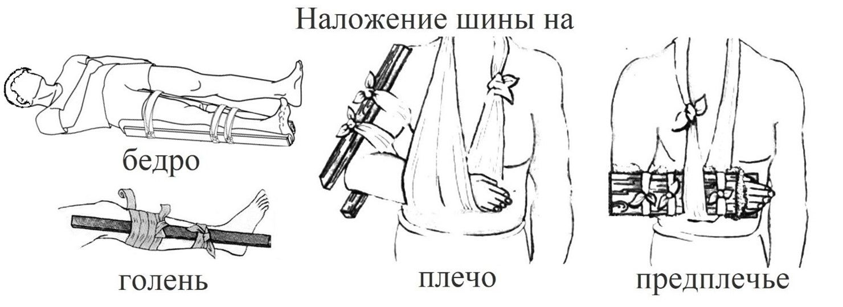
Основное правило оказания первой помощи при переломах - выполнение в первую очередь тех приёмов, от которых зависит сохранение жизни поражённого:
остановка артериального кровотечения;
предупреждение травматического шока;
наложение стерильной повязки на рану и проведение иммобилизации.
Основное правило обездвиживания - наложение шины таким образом, чтобы она захватывала суставы выше и ниже перелома. Переломы больших костей, как, например, бедренной и плечевой, требуют фиксации трёх суставов.

Slide 9
Первая помощь при ранениях заключается в:
остановке кровотечения;
удалении поверхностно лежащих у раны обрывков одежды, грязи, инородных предметов. Попавшие в рану инородные тела и находящиеся в ране костные отломки удалять нельзя;
предотвращении дополнительного загрязнения раны, для чего кожу вокруг раны обрабатывают дезинфицирующим раствором от краёв раны кнаружи;
закрытии раны стерильной салфеткой, с последующим её закреплением лейкопластырем, бинтованием.

Slide 10
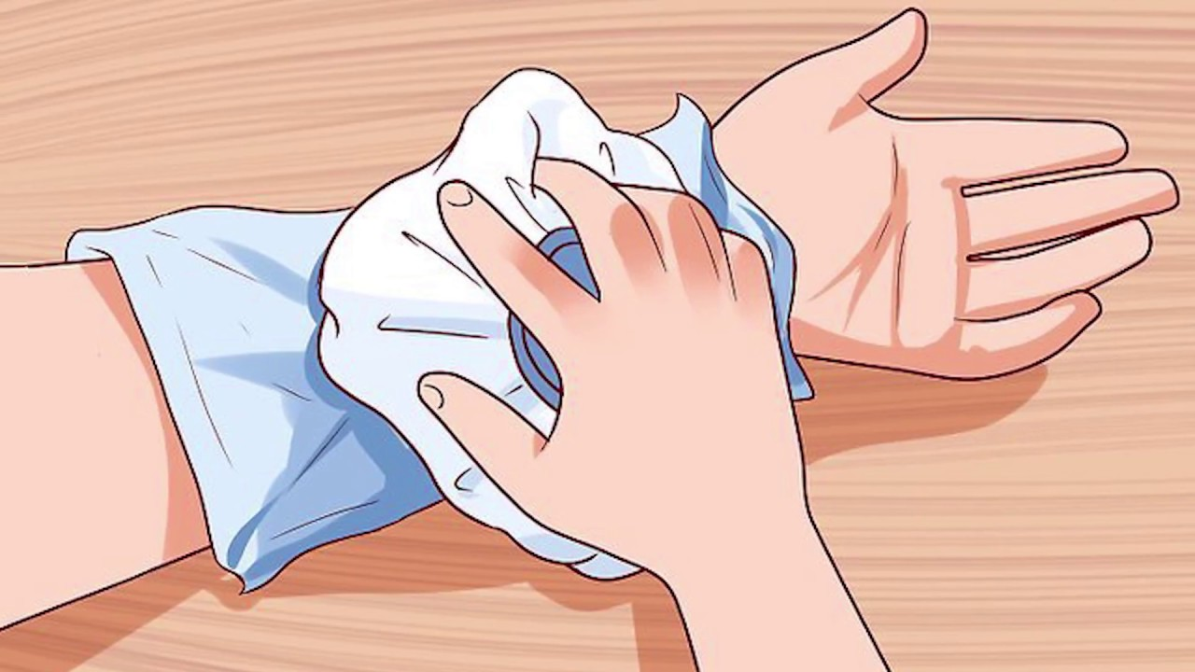
Первая помощь при термических ожогах должна быть направлена на
прекращение воздействия высокой температуры на пострадавшего;
охлаждение ожоговой поверхности.
Недопустимо! Смазывать ожоговую поверхность жиром, посыпать крахмалом или мукой, что затрудняет отвод тепла от поражённого места. Сдирать с повреждённой кожи одежду. Вскрывать пузыри. Бинтовать обожженную поверхность. Смывать грязь и сажу с повреждённой кожи. Обрабатывать спиртсодержащими растворами повреждённую поверхность.

Slide 11
Вопрос третий
Первая помощь при отравлениях и поражениях отравляющими и АХОВ. Методы сердечно-легочной реанимации

Slide 12
Основными путями проникновения АХОВ и ОВ внутрь организма следует считать органы дыхания и кожу. Первый путь называется ингаляционным, второй - резорбтивным. Кроме того, возможно попадание АХОВ и ОВ в организм через раневые поверхности и через желудочнокишечный тракт. Последний путь обычно называют пероральным. Во всех этих случаях АХОВ и ОВ попадает в кровяное русло, разносится кровью ко всем органам и тканям, что чаще всего сопровождается общим поражением или гибелью человека.
Различают следующие агрегатные состояния отравляющих веществ:
парообразное, когда АХОВ и ОВ находится в атмосфере в виде пара или газа;
аэрозольное, когда жидкие или твердые АХОВ и ОВ взвешены в воздухе в виде частиц различного размера: от тонкодисперсного диаметра до 10 мкм (туман, дым) до грубодисперсного диаметра свыше 10 мкм (морось, крупные частицы дыма);
капельножидкое.

Slide 13
Классификация ОВ
Нервнопаралитические или фосфорорганические отравляющие вещества (ФОВ). (Зарин, зоман, Ви-Икс).
Отравляющие вещества кожно-нарывного действия. (Иприт, люизит).
Отравляющие вещества общеядовитого действия. (Синильная кислота, Хлорциан).
Отравляющие вещества удушающего действия. (Фосген, дифосген, хлор
Раздражающие отравляющие вещества. (Хлорацетофенон и бромбензилцианид, Дифенилцианарсин, адамсит, Вещество Си-Эс (СS)).
Психохимические отравляющие вещества. (Би-Зет (ВZ) и диэтиламид лизергиновой кислоты (ДЛК)).

Slide 14
Оказание первой помощи при поражении ОВ
Первая помощь при заражении нервнопаралитическими или фосфорорганическими отравляющими веществами (ФОВ) включает:
надевание противогаза;
введение антидота из аптечки индивидуальной АИ или из сумки медицинской войсковой СМВ;
частичную санитарную обработку с помощью индивидуального противохимического пакета ИПП;
искусственное дыхание (по показаниям);
выход, (вынос, вывоз) из очага заражения;
эвакуацию на медицинский пункт части санитарным или другим транспортом в средствах защиты, в первую очередь тяжело поражённых.

Slide 15
Первая помощь при заражении отравляющими веществами кожнонарывного действия включает:
надевание противогаза после предварительного промывания глаз водой из фляги и обработки лица содержимым ИПП;
обработку открытых участков кожи и прилегающего к ним обмундирования с помощью ИПП;
вызывание рвоты при попадании ОВ в желудок;
эвакуацию пораженных из очага.

Slide 16
Первая помощь при заражении отравляющими веществами удушающего действия включает:
надевание противогаза и вынос пострадавшего из зараженной зоны;
при остановке дыхания – искусственное дыхание;
предоставление покоя и укрытие от холода;
эвакуацию пострадавших на транспорте.

Slide 17
Первая помощь при заражении раздражающими отравляющими веществами включает:
надевание противогаза;
применение лечебного средства – фицилина для снятия болевого синдрома со стороны дыхательных путей (раздавливают ампулу и закладывают под маску противогаза);
снятие противогаза и промывание глаз водой вне очага заражения;
при резком раздражении дыхательных путей и глаз пораженные эвакуируются на медицинский пункт.

Slide 18
Первая помощь при заражении психохимическими ОВ включает:
надевание противогаза;
частичную санитарную обработку с помощью ИПП;
вывод (вынос) из зоны заражения с предварительно изъятым оружием;
эвакуацию в первую очередь лиц с нарушенной психикой (агрессивными действиями, галлюцинациями, необычным поведением и др.).

Slide 19
Вопрос четвертый
Назначение и порядок использования комплекта индивидуальной медицинской гражданской защиты (КИМГЗ) и индивидуального противохимического пакета

Slide 20
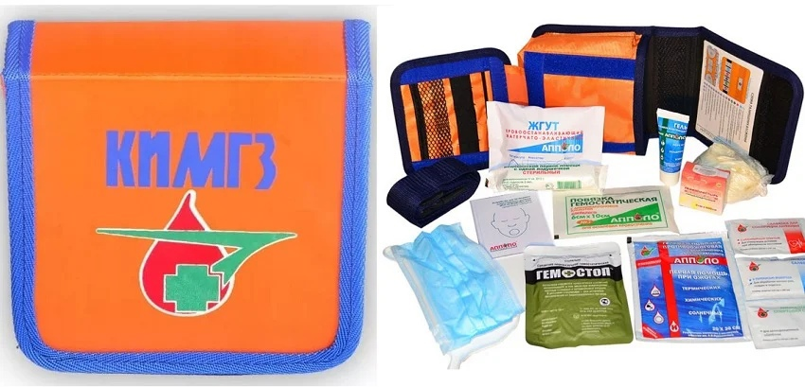
Комплект Индивидуальной Медицинской Гражданской Защиты (КИМГЗ) предназначен для обеспечения личного состава формирований гражданской обороны, населения и сотрудников предприятий атомной энергетики.

Slide 21
Комплектация КИМГЗ зависит от задач, выполняемых силами гражданской обороны с целью снижения воздействия поражающих факторов при работе в зонах радиоактивного и биологического, химического заражения, во время пожаров, в зоне контртеррористической операции.
Антидот — противоядие, лекарственное средство, прекращающее или ослабляющее действие яда на организм.
Антиэметический препарат — средство, прекращающее и предотвращающее тошноту и рвоту.
Анксиолитический препарат — противотревожное средство. Анксиолитическое действие проявляется в уменьшении беспокойства, тревоги, страха (антифобическое действие), снижении эмоциональной напряжённости.

Slide 22
Основной состав КИМГЗ
Маска медицинская нестерильная одноразовая — 2 шт.
Перчатки медицинские нестерильные, размером не менее М — 2 пары.
Устройство для проведения искусственного дыхания «Рот-УстройствоРот» — 1 шт.
Жгут кровоостанавливающий для остановки артериального кровотечения — 1 шт.
Бинт марлевый медицинский 7 м х 14 см — 2 шт.
Салфетки марлевые медицинские стерильные размером не менее 16 x 14 см N 10 — 1 уп.
Лейкопластырь фиксирующий рулонный размером не менее 2 х 500 см — 1 шт.
Покрывало спасательное изотермическое —1 шт.
Ножницы для разрезания повязок — 1 шт.
В зависимости от задач НФГО в КИМГЗ вкладывают лекарственные препараты: обезболивающие, противорвотные, антибиотики, антидоты, радиозащитные препараты.

Slide 23
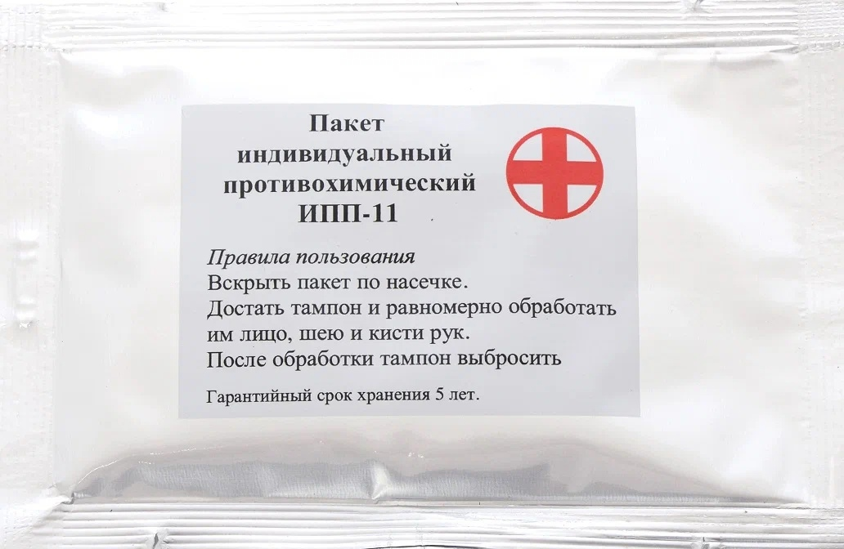
Индивидуальные противохимические пакеты
Предназначены для обеззараживания капельножидких ОВ и некоторых АХОВ, попавших на тело и одежду человека, на средства индивидуальной защиты и на инструмент.
ИПП-11 предназначен для защиты и дегазации открытых участков кожи человека от фосфороорганических ядовитых веществ. Является изделием одноразового использования в интервалах температур от -20оС до +40оС. ИПП представляет собой герметично заваренную оболочку из полимерного материала с вложенными в нее тампонами из нетканого материала, пропитанного по рецептуре «Ланглик». На швах оболочки имеются насечки для быстрого вскрытия пакета. При использовании следует взять пакет левой рукой, правой резким движением вскрыть его по насечке, достать тампон и равномерно обработать им открытые участки кожи (лицо, шею и кисти рук) и прилегающие к ним кромки одежды.

Slide 24
Вопрос пятый
Подготовка раненых и пораженных к эвакуации в безопасные места с использованием штатных и подручных средств. Транспортная иммобилизация переломов и костей конечностей, позвоночника и таза с помощью стандартных шин или подручных средств

Slide 25
После оказания первой помощи непосредственно в зоне ЧС пострадавшего необходимо доставить в лечебное учреждение.
Рациональными положениями тела при транспортировке являются:
• на спине - при: сотрясениях головного мозга; травмах передней части головы и лица; повреждениях позвоночника, переломах костей таза и нижних конечностей; шоковых состояниях; травмах органов брюшной полости; ампутации нижних конечностей (с валиком под травмированной ногой);
• сидя - при: травмах глаз, груди, дыхательных путей верхних конечностей; ушибах, порезах, ссадинах ног; травмах плечевого пояса; с поднятой вверх рукой - при ампутированной верхней конечности; полусидячее положение со склонённой на грудь головой - при травмах шеи;
• на животе - при: травмах затылочной части головы; травмах спины, ягодиц, тыльной поверхности ног; на животе или на правом боку - при травмах спины; на животе с валиком под грудью и головой - при кровопотерях.

Slide 26
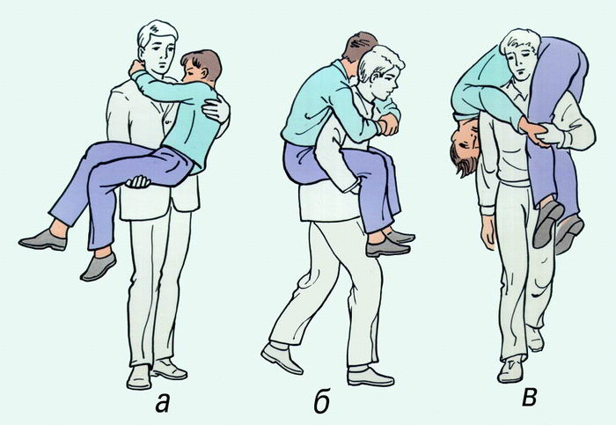
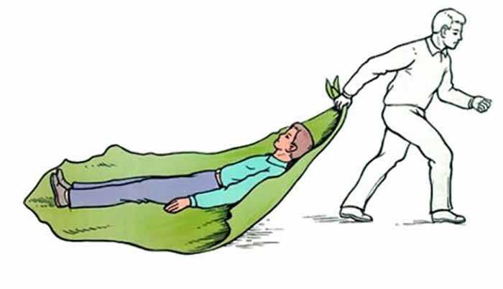
Транспортировка поражённых вручную может осуществляться одним или несколькими спасателями. Переноска пострадавшего одним спасателем может производиться на руках, на плече, на спине, с помощью лямки. Надо помнить, что такие виды переноски недопустимы при переломах позвоночника, костей таза и бедра. В этих случаях возможна транспортировка пострадавшего волоком (на плащ-палатке, брезенте, одеяле).

Slide 27
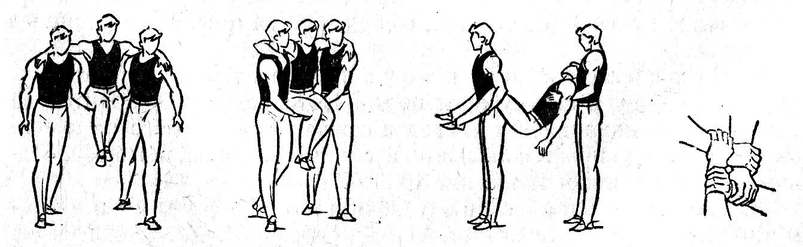
Транспортировка пострадавшего двумя спасателями может осуществляться путём посадки его на сцепление в «замок» из двух, трёх или четырёх рук спасателей или «друг за другом», когда первый человек подхватывает пострадавшего под колени, а идущий сзади - под ягодицы, при этом туловище и голова пострадавшего располагаются у него на груди. При переломах позвоночника, костей таза и бедра переноску пострадавших лучше всего производить на щите (дверное полотно).

Slide 28
Алгоритм транспортной иммобилизации
Если повреждены конечности, то обязательно должны быть обездвижены оба смежных к перелому сустава.
Отмоделировать шину до наложения иммобилизации.
Накладывать её в среднефизиологическом положении повреждённого сегмента.
Накладывать её на одежду. Не нужно ничего снимать.
Если перелом открытый, то нельзя ничего тянуть и вправлять, а фиксировать повреждённый сегмент в текущем положении.

Slide 29
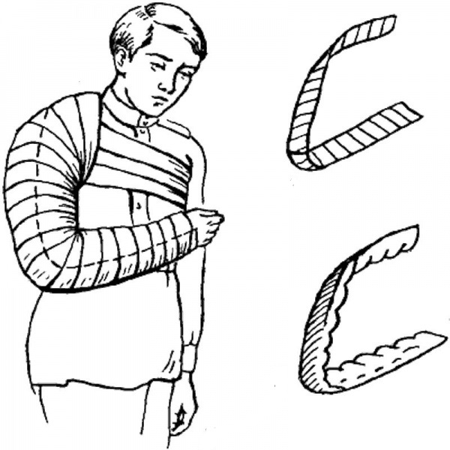
Повреждения плечевого пояса и плечевой кости
Лестничная шина Крамера. При переломах данной области применяют следующий алгоритм проведения иммобилизации. Первый этап – моделирование шины по не травмированной верхней конечности от головок пястных костей до противоположного надплечья. Затем нужно согнуть руку в локте под углом 90 градусов, слегка отвести её и положить в подмышку валик. Приложить готовую конструкцию сзади повреждённой руки и прибинтовать её круговыми турами. Подвязать руку на косынку.
Косыночная повязка. Сначала под прямым углом согнуть руку в локте. Подвесить её на косынку. Концы связать на шее.
Обычное бинтование. Исходное положение повреждённой руки то же. Только бинтом она фиксируется к телу циркулярными турами.

Slide 30
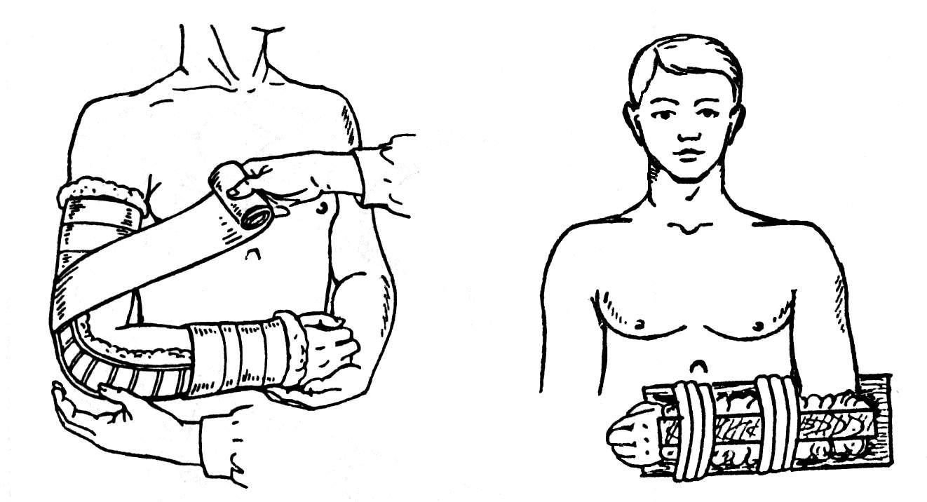
Повреждения предплечья
Сначала моделируют проволочную шину на неповреждённой руке от головок пястных костей до верхней трети плеча. Локтевой сустав повреждённой руки в положении сгибания под углом 90 градусов. Сзади прикладывается подготовленная конструкция. Затем её фиксируют круговыми турами и подвешивают руку на косынку. При травме локтя ладонь должна быть повернута вверх, в средней трети предплечья – к животу, в нижней трети – ладонь вниз.

Slide 31
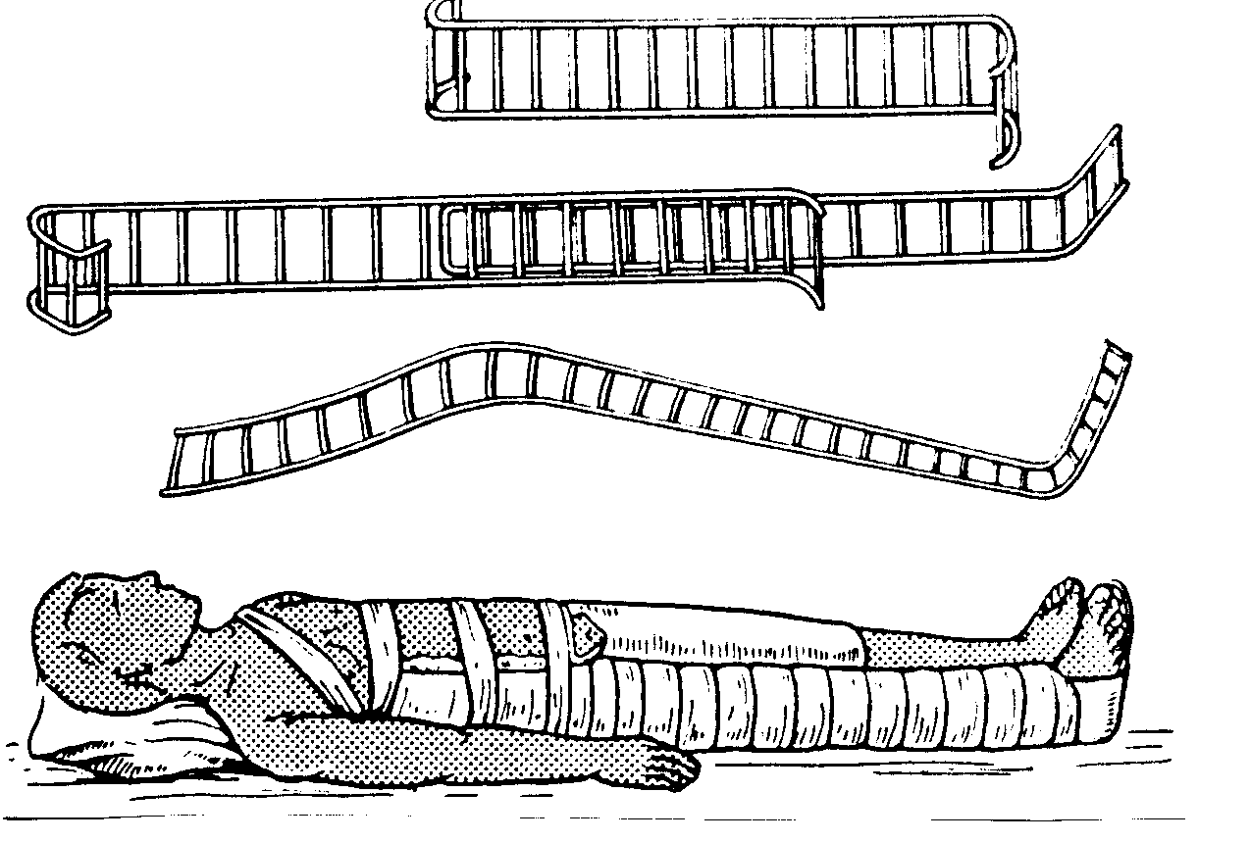
Повреждения бедра
Применяют следующий алгоритм транспортной иммобилизации при переломах бедра 3-мя лестничными шинами Крамера. Вначале они готовятся по неповреждённой нижней конечности. Задняя идёт от поясницы до стопы с загибом на ней под углом 90 градусов. Наружная – от подмышечной области до стопы. Внутренняя – от паха до стопы с загибом на неё под углом 90 градусов. Наложить сначала шину сзади, потом внутри и снаружи. Прибинтовать к корпусу и к ноге.

Slide 32
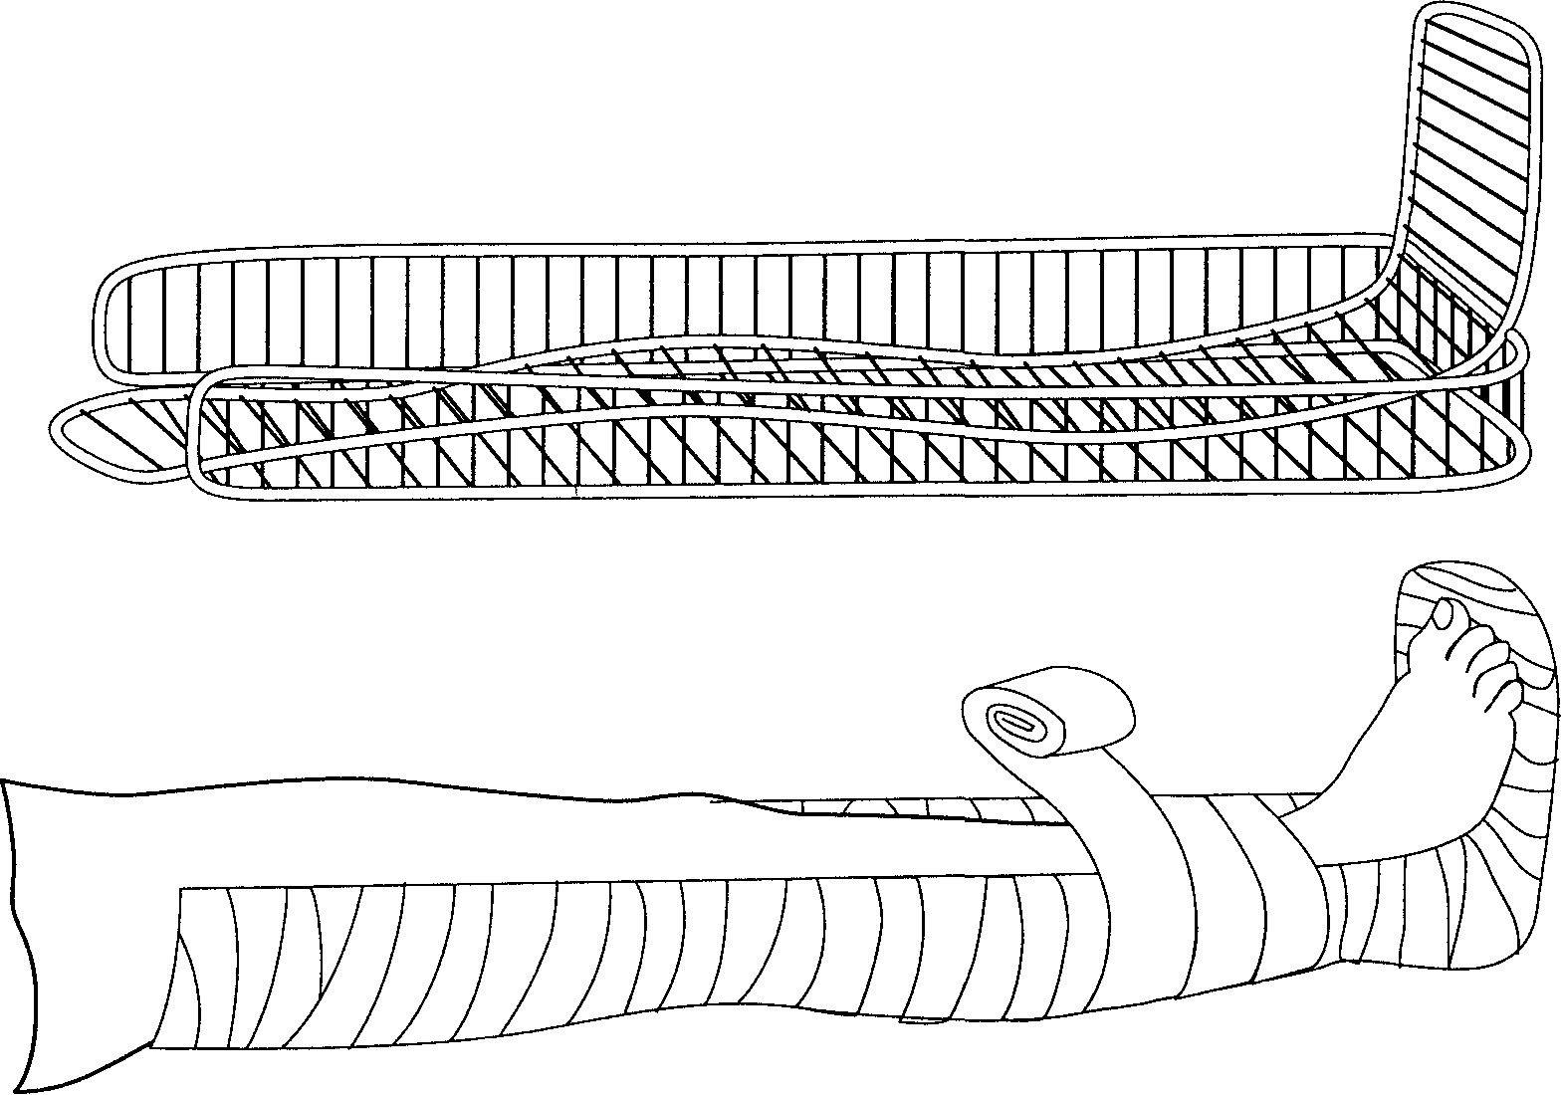
Повреждения голени
Также используется 3 проволочные шины. Моделируются на здоровой ноге. Задняя идёт от кончиков пальцев с загибом на стопе до ягодичной складки. Наружная – от в/3 бедра до стопы с загибом. Внутренняя – от в/3 бедра до стопы. Порядок накладывания, как и при травме бедра. Фиксируются круговыми турами бинта к ноге.

Slide 33
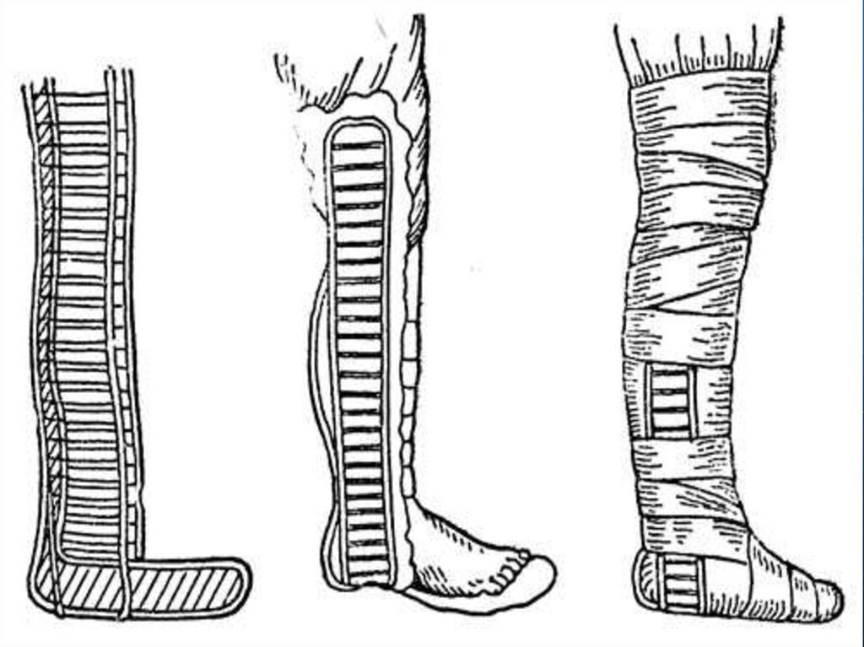
Повреждения области голеностопного сустава и стопы
На неповреждённой ноге моделируется шина от пальцев стопы до колена с загибом на стопе. Ногу в колене нужно немного согнуть. Подготовленную конструкцию уложить сзади повреждённого сегмента и фиксировать круговыми турами бинта.

Slide 34
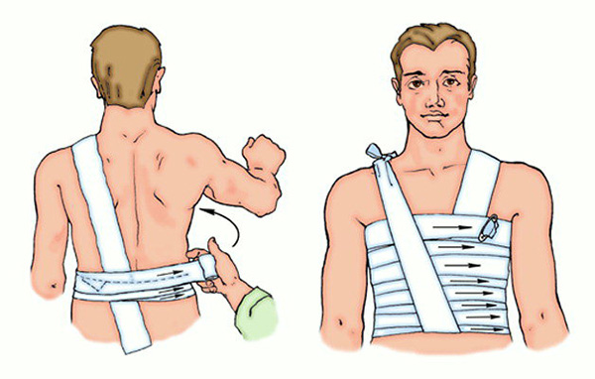
Травмы рёбер и грудины
При травмах в области грудной клетки транспортная иммобилизация может осуществляться путем нетугого бинтования грудной клетки медицинским марлевым или эластичным бинтом. Причём новый тур идёт внахлёст, перекрывая половину старого. Более совершенной будет иммобилизация с помощью специальных корсетов на липучках, имеющих металлические вставки. Они дают жёсткость и надёжность иммобилизации.

Slide 35
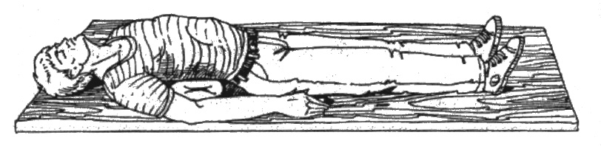
Травмы позвоночника
При травмах позвоночника транспортировка пациента осуществляется в лежачем положении на жёстком спинальном щите. Под спину в область травмы подложить валик. Если нет щита или жёстких носилок, то нужно транспортировать пациента лёжа на животе. При травме шеи нужно надеть на неё специальный воротник и зафиксировать его. Если воротника нет, то подойдёт шейный воротник из ваты и марли.

Slide 36

Травмы костей таза
Транспортировка пациента осуществляется лёжа на спине на щите. Пациент лежит в «позе лягушки»: в подколенные области ложится валик так, чтобы ноги были согнуты в коленях и тазобедренных суставах, а бедра разводятся. Таз можно дополнительно укрепить, связав простынёй.

Slide 37
Спасибо за внимание !

